Slide 1
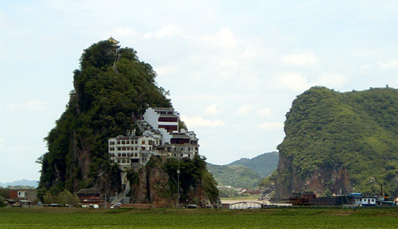
过小孤山大孤山

Slide 2
作者简介
陆母生陆游时，梦见秦观，秦观，字少游，于是陆母给儿子取名陆游，字务观。
陆游出生的那一年，金兵进攻汴梁（开封）。徽宗慌忙让位，让太子赵恒做了皇帝，是为宋钦宗，改元靖康。不久汴梁被攻破，徽钦二帝都成了金人俘虏。这是不是陆游命中注定，他的一生将以抗金为己任？

Slide 3
字少游，号务观，越州山阴（今浙江绍兴）人。
坎坷之始：应进士试，因“喜论恢复”，受到秦桧的忌恨，复试时竟被除名。
遗恨而终：嘉定二年（1210），八十五岁的老诗人，抱着“死前恨不见中原”的遗恨，离开人世。
散文成就很高，被前人推为南宋宗匠。
主要作品集：《渭南文集》、《剑南诗稿》。

Slide 4
陆游（公元1125—1209年）初娶表妹唐琬，夫妻恩爱，却久而不孕，为陆母不喜，陆游被迫与唐琬分离，后来唐琬改嫁赵士程，陆游再娶王氏。十余年后他们春游沈园相遇，陆游伤感之余，在园壁题了著名的《钗头凤》词：“红酥手，黄滕酒，满城春色宫墙柳。东风恶，欢情薄，一怀愁绪，几年离索。错，错，错！ 春如旧，人空瘦，泪痕红浥鲛绡透。桃花落，闲池阁，山盟虽在，锦书难托。莫，莫，莫！”

Slide 5
唐琬看到后感伤之余也依律赋了一首《钗头凤》：“世情薄，人情恶，雨送黄昏花易落。晓风干，泪痕残，欲笺心事，独语斜栏。难，难，难！ 人成各，今非昨，病魂常似秋千索。角声寒，夜阑珊，怕人询问，咽泪妆欢。瞒，瞒，瞒！”。 此次邂逅不久唐琬便忧郁而死。

Slide 6
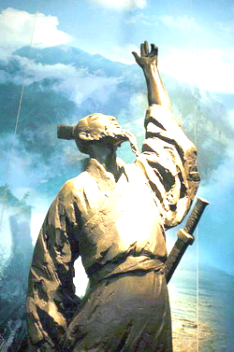
陆游一手持剑，一手执笔
抗金
作诗
衣上征尘杂酒痕，
远游无处不消魂。
此身合是诗人未？
细雨骑驴入剑门。
——《剑门道中遇微雨》

Slide 7
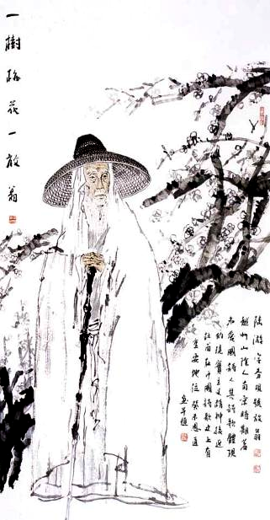
陆游与梅花
陆游号放翁，一生酷爱梅花，咏梅之诗多至百余首，且认为只有节义之士，脱俗之笔才配得上题咏梅花。他在《梅花绝句十首》中说到：子欲作梅诗，当造幽绝境。笔端有纤尘，只恐梅未肯。陆游爱梅之甚，到了痴迷的程度，竟盼望能分身而遍赏天下之梅：何方可化身千亿，一树梅花一放翁。

Slide 8
正音正字
矶 jī
燧 suì
窦 dòu
潦 lǎo
巉 chán
上干云霄 gān
榭 xiè
鹘 hú
抟 tuán
蠡 lǐ
葭 jiā
赪 chēng
湓 pén
汲 jí

Slide 9
感知课文
烽火矶、小孤山、澎浪矶和大孤山这四个景点，分别是怎么样的（各有什么特点）？
烽火矶PK澎浪矶
烽火矶
突兀，嵌岩窦穴，怪奇万状，色泽莹润；又有一石，不附山，杰然特起
澎浪矶
三面临江，倒影水中，虽无风，亦浪涌

Slide 10
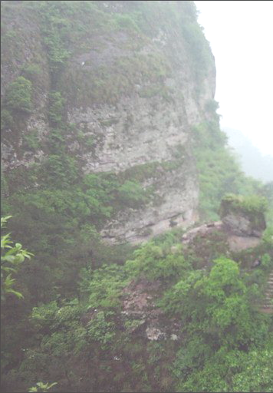
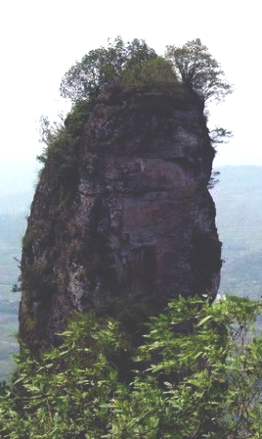
烽火矶

Slide 11
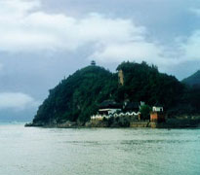
澎浪矶

Slide 12
小孤山PK金山
小孤山
峭拔秀丽，碧峰巉然孤起，上干云霄，冬夏晴雨，姿态万变
金山
祠宇楼观亭榭雄伟众多

Slide 13
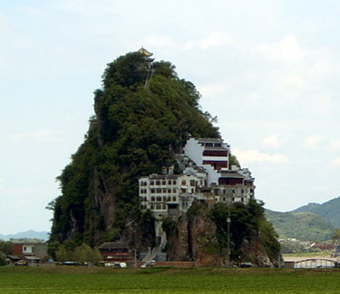
小孤山

Slide 14
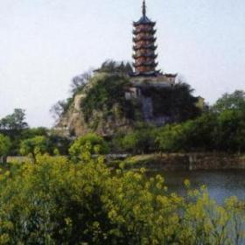
金 山

Slide 15
小孤山PK大孤山
小孤山
秀丽，旁边有沙洲葭苇
大孤山
四周渺弥皆大江，望之如浮水面

Slide 16
烽火矶、小孤山、澎浪矶和大孤山是四个独立的景点，各有各的特点，但它们在陆游笔下，又钩成了一个整体。陆游是如何把它们组成整体的？
1.用“游踪”（船由长江下游上行）为线索，把四个景点贯穿在一起。
2.用各景点的共同特点把四个景点联系起来（水）
3.注意景点之间的联系和配合（澎浪矶和小孤山）
4.运用对比手法把景点结合在一起（大孤山和小孤山）

